Slide 1
Кормушка для птиц
Подготовила
Никитинская Ольга владимировна

Slide 2
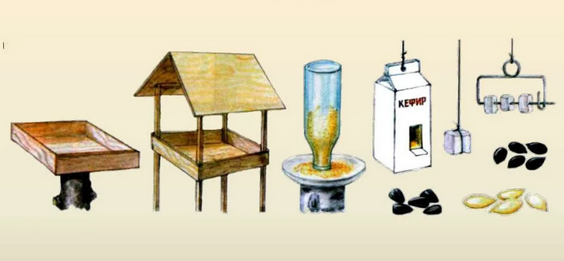
Виды кормушек
Подвесные. Такие модели вешаются на ветку дерева. Имеют вытянутую форму и сетчатые стороны, из которых птицам удобно добывать корм. Желательно, чтобы кормушка была широкой и на нее могло уместиться несколько птичек.
Площадки. Представляют собой ровную плоскость, на которую насыпают корм. У таких кормушек есть ряд минусов – зерна намокают под снегом и дождем, разлетаются от ветра.
Лотки. Поддоны с боковинами и крышей являются не только местом для трапезы, но и защитой от непогоды.
Лущилки. Рассчитаны на небольших пернатых. В такие кормушки лучше класть хлеб, который будет удерживаться металлической сеткой. Из ячеек птицы будут выклевывать пищу.
Бункеры. Имеют небольшие размеры, поэтому пернатым друзьям придется соблюдать очередь, чтобы поклевать зерно. Есть модели с автоматической подачей зерна, что практично, так как корм не будет разлетаться.
Домики. Подходящий вариант для дачного участка. Это ровные площадки с крышей, поэтому птичья трапеза не будет портиться от влаги.

Slide 3
Требования к кормушкам
Материал, из которого изготовлена кормушка, должен быть достаточно прочным и долговечным.
Размер «столовой» имеет большое значение: слишком маленькая кормушка вызовет конфликты среди желающих полакомиться, а слишком большая подвесная конструкция может обрушиться.
Кормушка должна быть удобной и безопасной. Острые края, торчащие углы и гвозди способны поранить птичку. В деревянных и металлических кормушках нужно все тщательно закрепить и проверить. Достаточно слегка провести пальцем — и все опасные места станут заметны. В картонных, пластиковых, жестяных домиках края и срезы следует заклеить скотчем или пластырем.
Отверстия для птичек должны быть просторными, лучше их сделать два или более, чтобы не создавалось замкнутое пространство.
Окрашивать домик можно только снаружи, так как в краске могут содержаться ядовитые вещества.

Slide 4
У любой кормушки должны быть достаточно высокие бортики, иначе ветер или сами птички скинут корм на землю.
Хорошо бы защитить домик от белок и бурундуков, обеспечив возможность добраться до корма птицам. Такой защитой может быть сетка, соответствующим образом проделанные отверстия, прозрачные пластиковые стенки. Временную зимнюю кормушку лучше подвесить на ветку дерева. Качающаяся конструкция вряд ли привлечёт белок.
По возможности у кормушки должна быть крыша для защиты от сырости, иначе корм намокнет и испортится.
Домики, изготовленные из прочных материалов, необходимо периодически чистить, для чего очень удобно установить вынимающийся поддон.
Картонные кормушки нужно периодически заменять, так как они быстро пачкаются и размокают.
Птички не обладают обонянием животных, они способны только увидеть кормушку, поэтому корм должен быть хорошо виден.
Сама кормушка либо должна быть внешне привлекательной, либо возле неё нужно прикрепить ветку рябины, небольшую яркую ленточку или материю. Но ярко раскрашенная «столовая» подойдёт только для птиц, обитающих в городе или на садово-огородных участках.
Более пугливые лесные птички предпочтут природную окраску «под дерево», растительные мотивы и естественные цвета. Для них кормушку предпочтительнее совсем не окрашивать.
Легкие подвесные конструкции ветер будет сильно раскачивать, их можно утяжелить с помощью камешков, положенных внутрь.

Slide 5
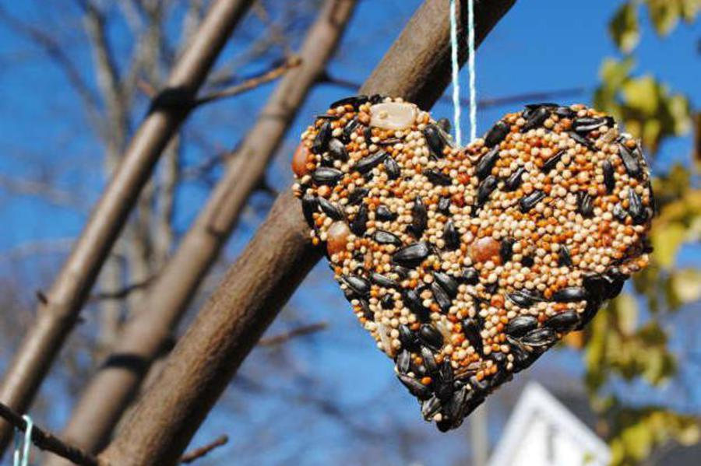
Зерновые кормушки для птиц
Для подобной необычной съедобной вещи, которая интересно будет смотреться во дворе, нужны:
Сама пища для птиц – это крошки,семена, зерна. Причем непременно сырые.
Овсянка (не хлопья)
Одно яйцо
Мед
Мука
Карандаш
Картон потолще
Бумага
Ножницы
Нить

Slide 6
Изготовление кормушки
Для начала следует нарисовать карандашом на заготовленной заранее бумаге эскизы. Они могут выглядеть как любые фигуры – круги, квадраты, сердечки, звезды и т.д.
Далее стоит вырезать эти фигурки и приложить их к картону.
Как многие читатели уже догадались, теперь вырезаются картонные заготовки.
В основании каждой фигурки иголкой делается прокол. К иголке крепится нитка – ей предстоит крепить готовые изделия к веткам.
Теперь дело за изготовлением специального клея для корма. Естественно, промышленный клей не подойдет – нужен пищевой. Для его создания нужно перемешать яйцо, чайную ложку жидкого меда, муку и 2 столовых ложки овсяной крупы. Смесь должна полчаса настояться.
Теперь клей можно нанести на картонные основы.
Параллельно с этим корм перемешивается.
Клеевые основы нужно обмакнуть в зерна.
Затем эти основы помещаются в холодильник – им непременно нужно обрести твердость.

Slide 7
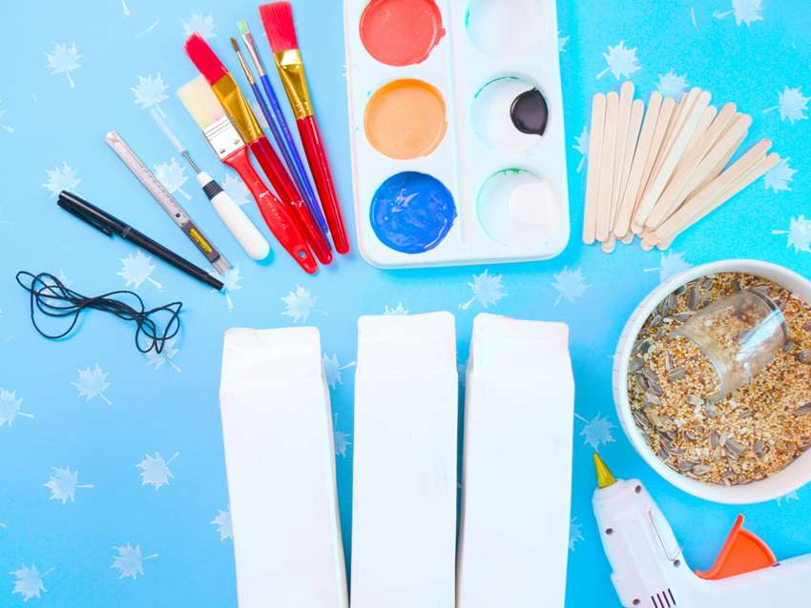
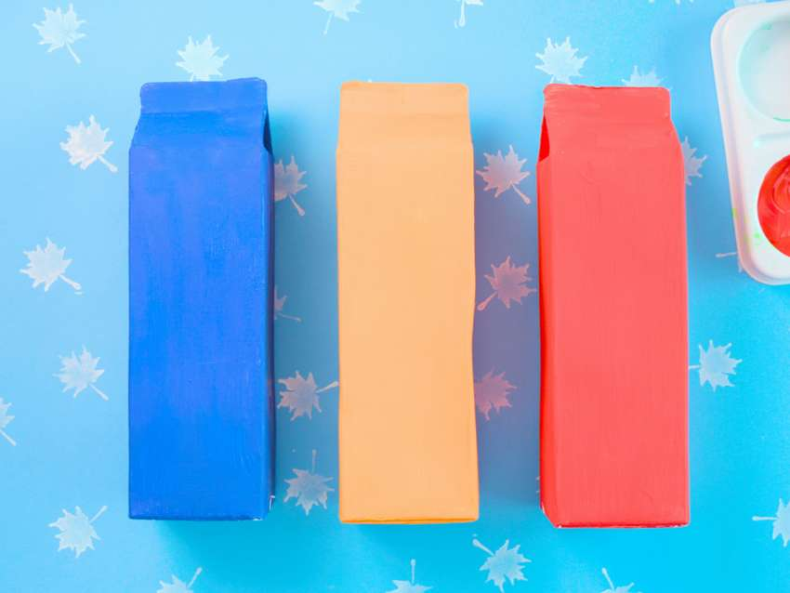
Кормушка для птиц из картонных коробок

Slide 8
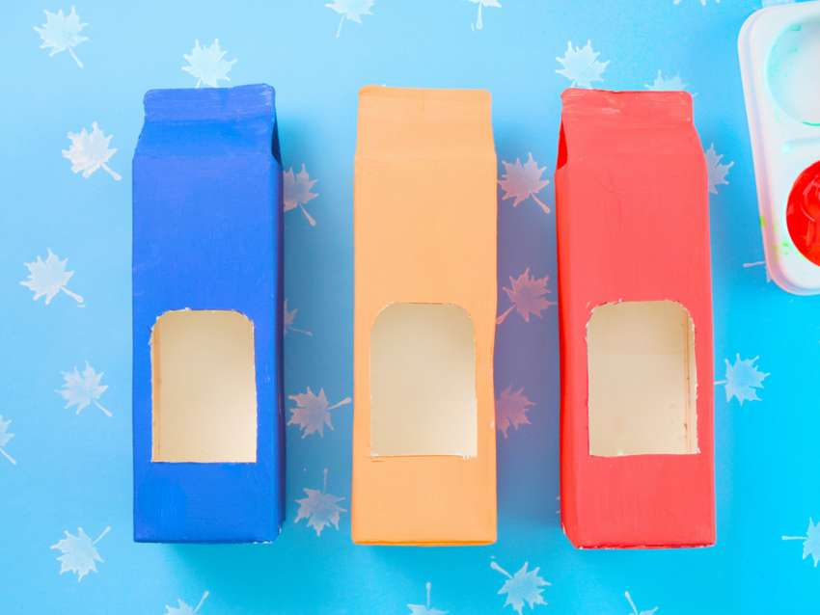
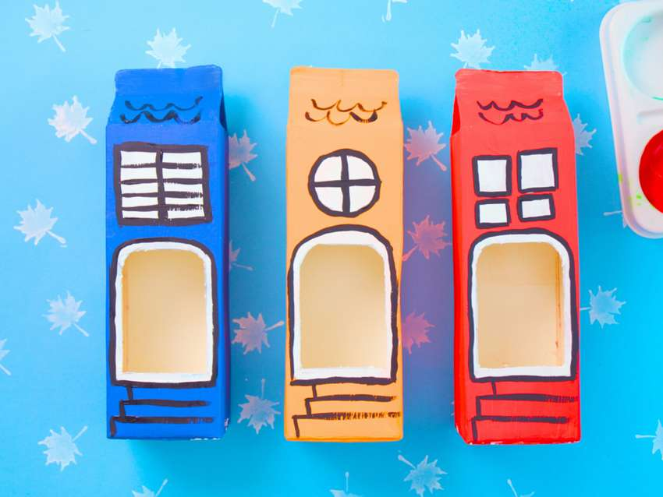
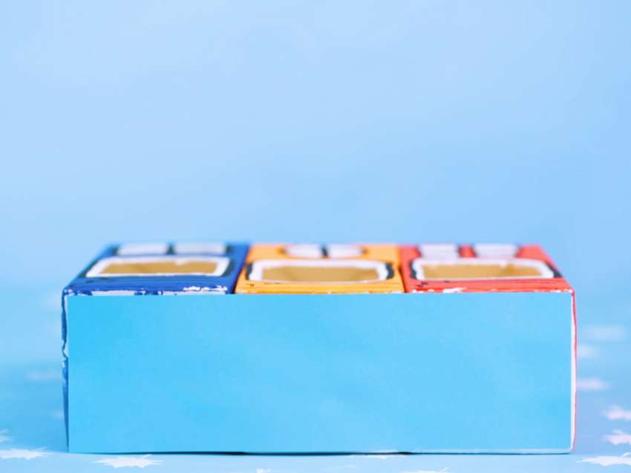

Slide 9
